Slide 1
FONDO CARÁCTER SEGURIDAD CIUDADANA 6% FNDR 2017 División de Desarrollo Regional
Gobierno Regional de Magallanes y Antártica Chilena

Slide 2
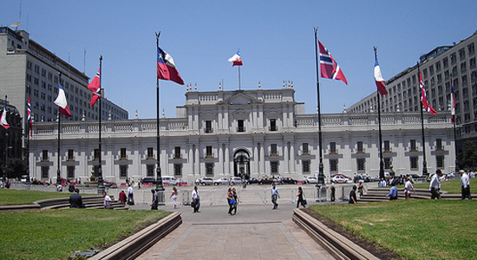
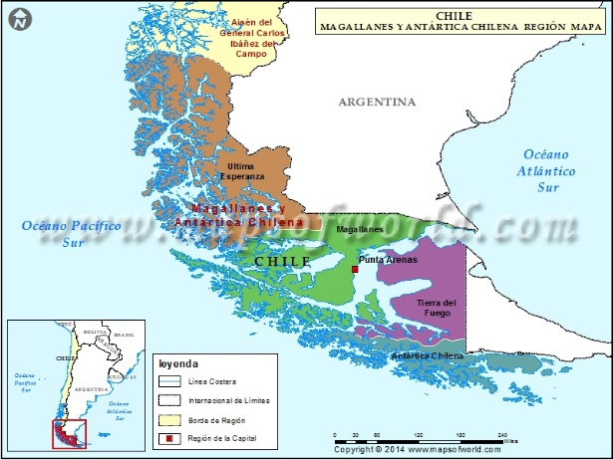
Estado de Chile
Ley de Presupuesto
Consiste en una estimación financiera de los ingresos y una autorización de los gastos para un año determinado. Existe porque es necesario compatibilizar los recursos disponibles con el logro de metas y objetivos previamente determinados. El proyecto lo propone exclusivamente el Ejecutivo y debe ser aprobado por el Parlamento.
Objetivos del Programa de Gobierno
6% de sus recursos para subvencionar actividades Culturales, Actividades Deportivas y del Programa Elige Vivir Sano, Actividades de Seguridad Ciudadana, Actividades de Carácter Social y Rehabilitación de Drogas y Actividades de Protección Ambiental y Educación Ambiental,
Instrumentos
de Planificación
INSTITUCION | MONTO $
MUNICIPALIDADES | 50.000.000
OTRAS ENTIDADES PUBLICAS | 50.000.000
INSTITUCIONES SIN FINES DE LUCRO | 50.000.000
TOTAL | 150.000.000
División de Desarrollo Regional, a través de la Unidad de Fondos Concursables (UFC) elabora el Instructivo que regirá el Concurso el que es aprobado por el Consejo Regional (CORE).
INSTRUCTIVOS

Slide 3
Tipos de Iniciativas Financiables
TIPO DE ACTIVIDAD | DESCRIPCION
PREVENCIÓN SOCIAL | Iniciativas dirigidas a disminuir factores de riesgo y potenciar factores protectores para prevenir el surgimiento de riesgo social en el territorio. En esta temática podrán incluirse entre otros proyectos, los siguientes: Prevención comunitaria del delito y la violencia Prevención de conductas delictivas en niños (as) y adolescentes de bajo y mediano riesgo socio-delictual. Prevención de la Violencia Escolar. Formación de Monitores Comunitarios en prevención de la violencia social. Prevención de violencia intrafamiliar. Reinserción laboral de ex condenados o personas cumpliendo medidas alternativas a la reclusión. Intervención en hombres o mujeres que cometen actos de violencia contra su pareja o Ex – pareja. Otros de Rehabilitación y Reinserción social.
PREVENCIÓN SITUACIONAL | Proyectos destinados a disminuir la probabilidad de comisión de delitos de oportunidad y reducir la percepción de inseguridad de la población en determinados espacios urbanos. En esta temática sólo podrán incluir proyectos relacionados con las siguientes tipologías: Alarmas Comunitarias Iluminación de Espacios Públicos (sólo para Municipalidades) Recuperación y/o mejoramiento de espacios públicos (plazas, parques, sitios eriazos)
DIFUSIÓN | Iniciativas relacionadas a la difusión de medidas de autocuidado y prevención del delito.
ATENCIÓN REPARATORIA | Acciones de apoyo a víctimas de delitos violentos.

Slide 4
Recursos Disponibles M$
INSTITUCION | MONTO $
MUNICIPALIDADES | 80.000.000.-
OTRAS ENTIDADES PUBLICAS | 50.000.000.-
TOTAL | 130.000.000.-
El monto máximo de postulación por cada iniciativa depende la ubicación territorial de la organización postulante:
PROVINCIA | MONTO $
MAGALLANES Y ULTIMA ESPERANZA | 10.000.000
TIERRA DEL FUEGO Y CABO DE HORNOS. | 11.000.000

Slide 5
Topes de Financiamiento por Categoría de Gastos
CATEGORIA | % TOPE DE FINANCIAMIENTO
GASTOS EN PERSONAL | Prevención Social 40% Prevención Situacional 20%
GASTOS DE OPERACIÓN | Máximo 99%
GASTOS DE INVERSIÓN | Máximo 50%
GASTOS DE DIFUSIÓN | Mínimo 1% Máximo 3%

Slide 6
GASTOS EN PERSONAL
Recurso humano indispensable para la ejecución del proyecto (se entiende por indispensables, aquellas personas naturales que son necesarias para organización del evento). Las Municipalidades y Otras Entidades Públicas podrán contratar personal a honorarios sólo y exclusivamente para la ejecución de la actividad, no para cumplir funciones habituales del Servicio. No podrán percibir fondos los integrantes de la Directiva por entender que sus funciones son aportes propios de la entidad. Asimismo no podrán percibir honorarios funcionarios públicos (Planta o Contrata) y Honorarios que trabajen en instituciones públicas. Asimismo, no se podrán pagar honorarios a personal que trabaje en la entidad postulante, para lo cual la entidad postulante deberá emitir un certificado que indique que no incluye dentro de la nómina de honorarios a personas con esta característica. Todo personal a honorarios, deberá indicar su profesión u oficio la que deberá ser concordante con el giro señalado en la boleta de honorarios que presenten en la rendición de gastos. Los topes máximos de horas cronológicas / hombres es de : Profesionales $12.000 y Oficio $ 10.000 Tope de hasta 16 horas mensuales No se aceptarán gastos de honorarios por concepto de pagos a: Asesores, Coordinador del proyecto, Encargado de proyectos, Administrativo contable o similares, por considerarse funciones que debe asumir la institución como ejecutora de la actividad. El personal a honorarios podrá rendir como gasto pasajes y alojamiento siempre y cuando la actividad se realice en localidades distintas a su domicilio, no incluye gasto por concepto de alimentación.
.

Slide 7
GASTO DE OPERACIONES
Arriendo de equipos y maquinarias Servicio de transporte de pasajeros Implementos, indumentaria (relacionados a la actividad) Alojamientos Fletes Alimentación o colación exclusivamente para ser destinada a los beneficiarios directos o quienes ejecutan directamente la iniciativa (para quienes ejecutan la iniciativa rige sólo para instituciones privada sin fines de lucro) y sólo cuando la actividad se desarrolle en localidades distintas a su domicilio. Dicho gasto podrá imputarse al ítem de Gastos de Operación. La alimentación tendrá un tope de $12.000 por persona al día. Se entiende por colación lo que contempla alimentos saludables tales como yogurt, jugos, galletas, frutas, agua, cereales, exclusivamente para beneficiarios directos). La colación tendrá un tope de $ 2.500, por persona al día. Textos y publicaciones. El contenido de toda publicación que sea financiada con recursos de este fondo, ya sea escrita o audiovisual deberá ser revisada y validada, en sus aspectos históricos, culturales, sociales, por una institución o profesional competente, antes de su edición o publicación. Arriendos (sólo para eventos específicos, tales como ceremonias de inauguración o término de la actividad, campeonatos, talleres, etc.). Los eventos específicos corresponden a aquellos que se realizan eventualmente para desarrollar la actividad. Los montos por arriendo deberán ajustarse al precio de mercado y el Gobierno Regional está facultado para verificar su valor.

Slide 8
GASTOS DE INVERSIÓN
Estos gastos considerarán el equipamiento y bienes muebles que resulten indispensables para el desarrollo de las actividades previstas, que subsistan después de terminada la ejecución del proyecto y que no exista alternativa para proveer dicho equipamiento.
GASTOS DE DIFUSIÓN
Este ítem presupuestario incluye gastos de difusión de la actividad, así como difusión del origen de los recursos, la que se realizará principalmente a través de: Pendones, publicaciones, afiches, dípticos – trípticos, lienzos, publicidad radial, Internet, videos educativos.
La difusión de la actividad deberá hacerse antes y durante el desarrollo de la actividad conjuntamente con la difusión del origen de los recursos.
Para aquellas entidades que no cumplan con la difusión de la actividad y del origen de los recursos, quedarán imposibilitadas de postular al concurso 2018.

Slide 9
Restricciones de financiamiento más frecuentes de inadmisibilidad
(El instructivo contiene todas las restricciones)
a) Gastos asociados a la construcción, habilitación, reparación, mantenimiento y conservación de cualquier tipo de infraestructura fija (mobiliario urbano).
b) Gastos asociados a arriendos de vehículos o cualquier medio transporte de pasajeros.
c) Gastos considerados propios de la organización tales como: Combustibles, lubricantes, neumáticos; gastos de operación tales como consumos básicos, arriendo de inmuebles o similar, gas, electricidad, agua, telefonía fija o móvil, Internet, televisión por cable, materiales de escritorio, trámites notariales y/o bancarios, adquisición de propiedades y bienes inmuebles, vehículos; productos de consumo con fines comerciales, imprevistos, aseo, seguridad o vigilancia.
d) Recursos para adquisición de Notebook, computadores, Tablet, impresoras, televisores, equipos de música, memorias, trípodes para cámaras fotográficas, cámaras de video, equipos de amplificación e iluminación, telones, proyectores, y sus respectivos insumos, bienes que son complementarios al desarrollo de la actividad, pero que su ausencia no impide la realización de ésta.

Slide 10
DOCUMENTOS EXIGIDOS PARA LA ADMISIBILIDAD
Quedarán inadmisible aquellas iniciativas que no se ajuste a los requisitos, restricciones y/o prohibiciones establecidas en los Art. Nº 11, 12, 18 y 22 y al instructivo en general.
NOMBRE | DESCRIPCION | UBICACIÓN EN EL SISTEMA DE POSTULACIÓN
ANEXOS DEL 1 AL 4 | Anexo Nº 1: Carta de Compromiso de Ejecución de la iniciativa. Anexo Nº 2: Declaración de “Aceptación de las condiciones del concurso” y Declaración que los antecedentes presentados en el proceso de postulación constituyen documentación e información fidedigna e íntegra. Anexo Nº 3: Declaración Jurada Simple de Exclusividad. Anexo Nº 4: Planificación de actividades. | Pestaña Nº 4 Documentos
OTROS ANEXOS | Anexo Nº 5: Declaración Jurada Simple que indique que el personal contratado a honorarios para la ejecución de la iniciativa, no es funcionario público ni prestador de servicios en un Servicio Público (obligatorio en la eventualidad que la iniciativa considere gasto en honorarios). Anexo Nº 6: Certificado de Bienes Durables (obligatorio siempre y cuando la institución haya incurrido en gastos del ítem de inversión). Certificado de Expertis o Título Profesional del personal a honorarios (obligatorio en la eventualidad que la iniciativa considere gasto en honorarios). No se validarán certificados de expertis cuando la institución que acredita es postulante de la iniciativa del concurso. | Pestaña Nº 6 Otros Antecedentes
DOCUMENTOS DE LA INSTITUCIÓN | En el caso de Municipalidades: Decreto de Nombramiento del Alcalde y/o Acta de Sesión Constitutiva. En el caso de Otras Entidades Públicas: Decreto o Resolución de Nombramiento de la autoridad representante. | Pestaña Nº 4 Documentos

Slide 11
ANEXOS

Slide 13
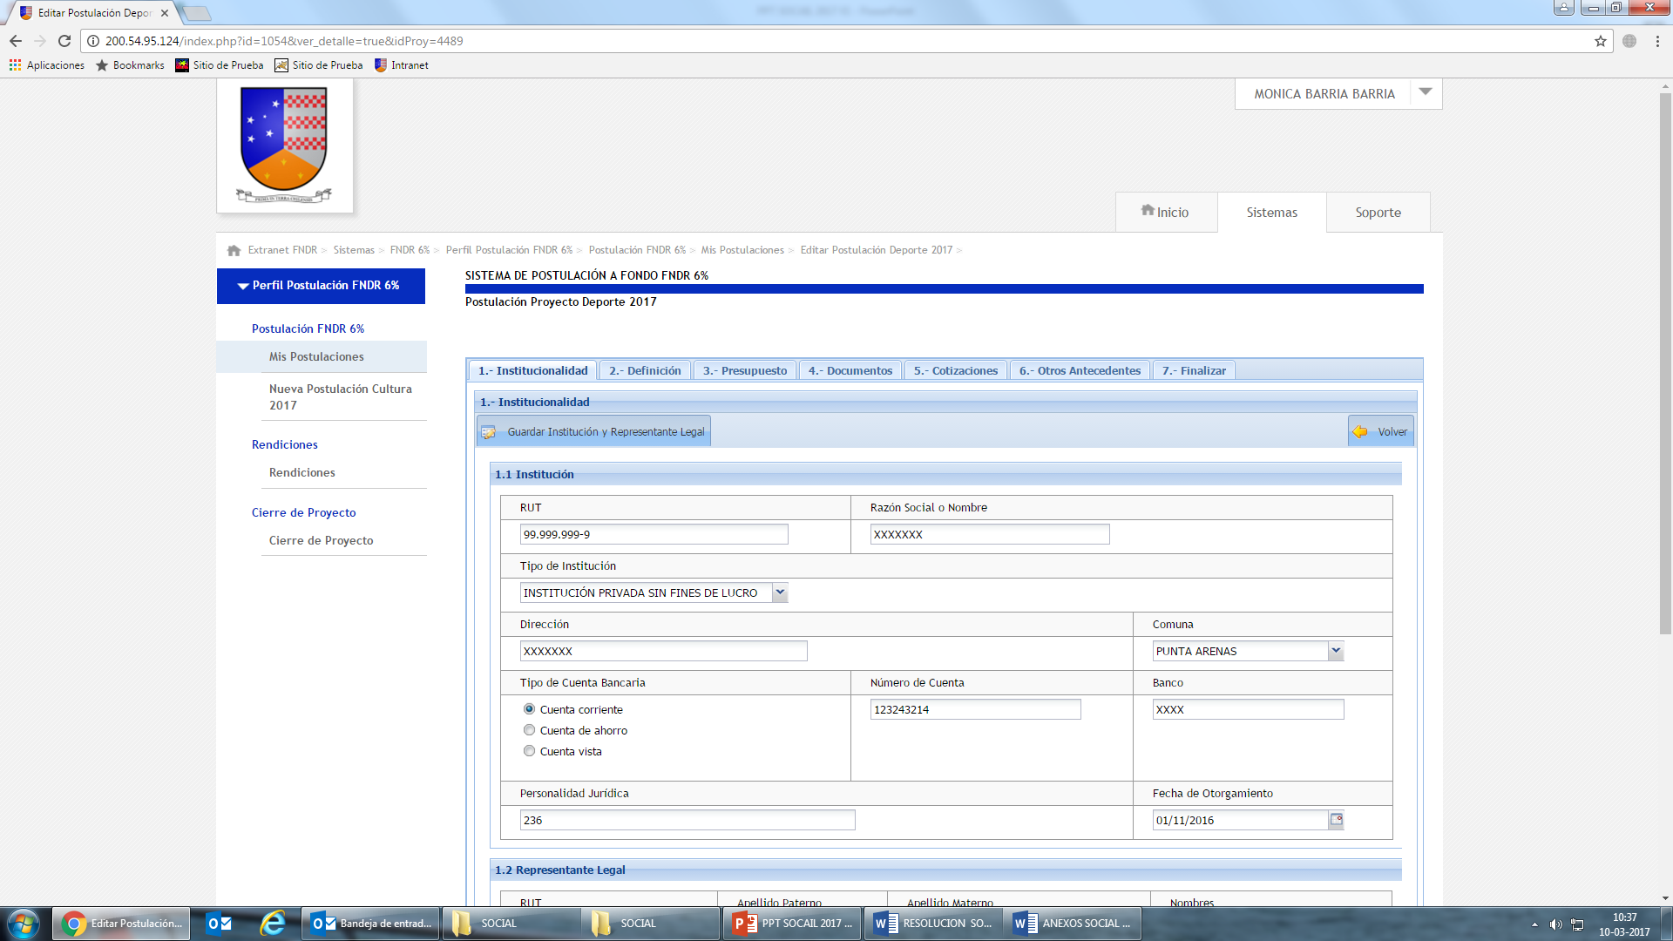

Slide 14
Criterios de Evaluación
CRITERIOS | Iniciativas de Prevención Social |  | Iniciativas de Prevención Situacional
 | Aplica | Ponderación | Aplica | Ponderación
SOSTENIBILIDAD | SI | 30% | SI | 20%
COHERENCIA | SI | 25% | SI | 20%
REINSERSIÓN | SI | 30% | NO | 0%
CLARIDAD EN EL CONTENIDO DE LA INICIATIVA Y LOS REQUISITOS FORMALES | SI | 5% | SI | 10%
INCLUSIÓN SOCIAL | SI | 10% | SI | 30%
COSTO BENEFICIO | NO | 0% | SI | 20%

Slide 15
SOSTENIBILIDAD: Este criterio evalúa, si la actividad o los productos obtenidos en la actividad pueden sostenerse en el tiempo una vez agotados los recursos del 6%.
COHERENCIA: Este criterio evalúa la vinculación de la iniciativa en los instrumentos de planificación tales como: Programa de Gobierno Michelle Bachelet, Política de Seguridad Ciudadana.
REINSERSIÓN: Este criterio evalúa si la iniciativa contiene herramientas necesarias que facilita la reinserción a la sociedad de las personas vulnerables.
CLARIDAD EN EL CONTENIDO DE LA INICIATIVA Y LOS REQUISITOS FORMALES (5%): Evalúa la claridad y exactitud de los antecedentes requeridos en la etapa de admisibilidad.
INCLUSIÓN SOCIAL (15%): Este criterio evalúa que la iniciativa contribuya a fomentar la cohesión e integración social de los beneficiarios.
COSTO V/S BENEFICIO (20%): Este criterio evalúa el costo por beneficiario directo de la iniciativa.

Slide 16
Etapas y Plazos
ETAPAS | ACTIVIDAD | PLAZOS
DIFUSIÓN | Publicación en Prensa Escrita por tres días corridos. Disponibilidad del Instructivo en la Web del Servicio www.goremagallanes.cl | A partir de la total tramitación de la presente resolución.
 | Consultas electrónicas | Hasta 2 días hábiles antes del cierre de las postulaciones, al correo electrónico: concursosocial@goremagallanes.cl
POSTULACIÓN | Presentación de iniciativas por parte de las Entidades Ejecutoras. | 10 días hábiles a contar de la publicación del Instructivo 2017 en la página web del Servicio de Gobierno Regional. El plazo de recepción de antecedentes se cerrará automáticamente en la fecha de cierre de postulación estipulada en el sistema. Hora de cierre 23:59 Hrs.
APERTURA | Proceso de Apertura de las Iniciativas. (revisión de los antecedentes que son requisitos para la admisibilidad) | El proceso de admisibilidad se determinará dependiendo de la cantidad de iniciativas postuladas, contados desde el día posterior de la fecha de cierre de las postulaciones.
ADMISIBILIDAD | Publicación de Admisibilidad (respecto del Proceso de Apertura) | El día siguiente del término del proceso de apertura, las iniciativas que resulten admisibles y no admisibles, serán publicadas en la web del Servicio www.goremagallanes.cl
APELACIÓN | Proceso de Apelación. | 48 horas a contar de la notificación de la inadmisibilidad en su correo electrónico. Las apelaciones que resulten acogidas y no acogidas serán publicadas en la web del Servicio www.goremagallanes.cl
EVALUACIÓN | Proceso de Evaluación de las Iniciativas. | Por determinar, dependiendo de la cantidad de iniciativas admisibles a evaluar, contados desde el día siguiente a la fecha de cierre de la admisibilidad.
ASIGNACIÓN | Aprobación de las iniciativas por parte del CORE. | Por determinar, según normas de funcionamiento del Consejo Regional
 | Firma de Convenios por parte de la Institución | Por determinar, según normas de funcionamiento de la Unidad de Coordinación.
EJECUCIÓN | Período de ejecución de las iniciativas | Para Municipalidades y otras entidades públicas, el plazo no podrá exceder al 31 de octubre de 2017.

Slide 17
Modalidades de Postulación
La postulación se realizará a través de la plataforma dispuesta en la página Web del servicio: www.goremagallanes.cl/concursosfndr.php
Las consultas deben ser enviadas a los siguientes correos electrónicos:
concursoseguridadciudadana@goremagallanes.cl
Las Apelaciones sólo se podrán realizar a través del Sistema de Postulación en Línea, quienes tendrán 48 horas hábiles a partir de la notificación en su correo electrónico.

Slide 18
VINCULACIÓN MUNICIPALIDADES Y OTRAS ENTIDADES PUBLICAS
PLANILLA VINCULACIÓN SERVICIOS PUBLICOS
Rut Institución | tcu_id | tin_id | Rut Representante Legal | com_id | Digito verificador rut Intitución | Nombre Razón Social | Dirección Institución | Fono fijo institución | Fono móvil institución | email | Nº cta | Banco | Dcto. Personalidad Jurídica | Fecha otorgamiento | ins_fregistro | ins_oculto
No completar
Remitir a correo: lionel.silva@goremagallanes.cl

Slide 19
PARA MAYOR CONOCIMIENTO RESPECTO DE COMO INGRESAR SU INICIATIVA AL SISTEMA DE POSTULACIÓN EN LÍNEA, SIRVASE INGRESAR A :
http://www.goremagallanes.cl/sitioweb/FondosFNDR/fondosFNDR2017.php
TUTORIAL DE POSTULACIÓN EN LÍNEA

Slide 20
CONTACTOS:
Unidad de Fondos Concursables
2º piso Edificio Magallanes
Bories Nº 901
2-203700 anexos: 262/242/361/380/209/281/319

